Slide 1
Презентация
Средняя группа
Тема «Дикие животные весной»

Slide 2
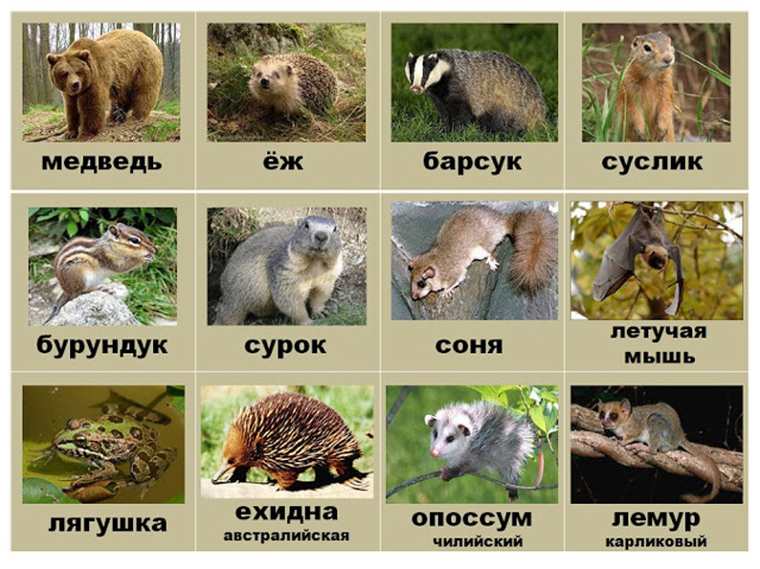
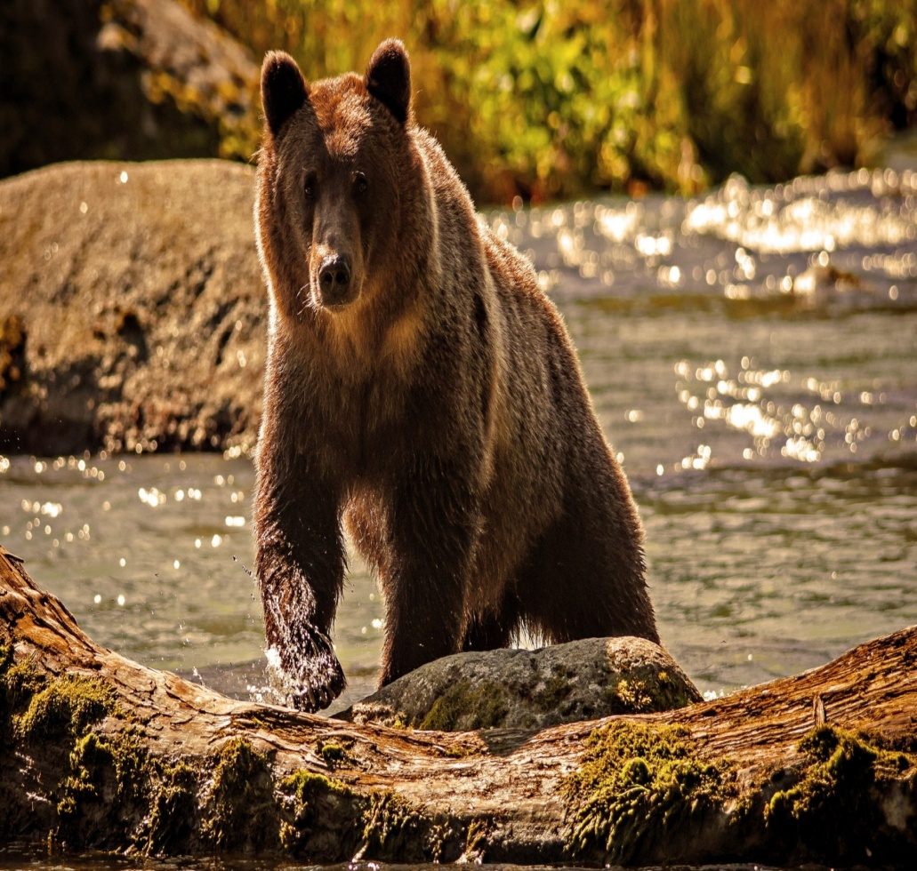
Какие звери спят зимой?

Slide 3
Наступила весна ,в лесу просыпаются звери ,начинается активная жизнь ….

Slide 4
Весной у многих животных появляются детеныши. У медведицы медвежата.

Slide 5
У волчицы появляются волчата..

Slide 6
У лисицы появляются лисята

Slide 7
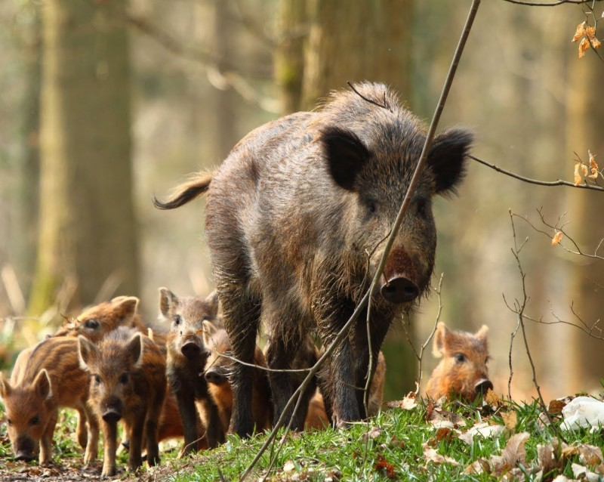
Животные озадачены поиском корма для себя и своих детенышей

Slide 8
Весной белочка меняет свою серую шубку на ярко рыжую. Скачет белочка по деревьям, собирает нераскрывшиеся шишки

Slide 9
Заяц меняет цвет шубки с белого на серый. Так ему легче спрятаться от лисы.

Slide 10
Просыпается после зимней спячки и малыш бурундук с виду он очень похож на белочку, такая же серая и рыжая шубка ,так же прыгает по деревьям .Вот только вдоль его спинки проходят пять его полос

Slide 11
Расскажи сам ,что ты запомнил о диких животных весной ?

